Slide 1
MUĞLA ÜNİVERSİTESİ
MATEMATİK BÖLÜMÜ
PYSCHAGORAS
Projenin Adı:
Z.ONUR ABAY
0001010235

Slide 2
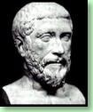

Slide 3
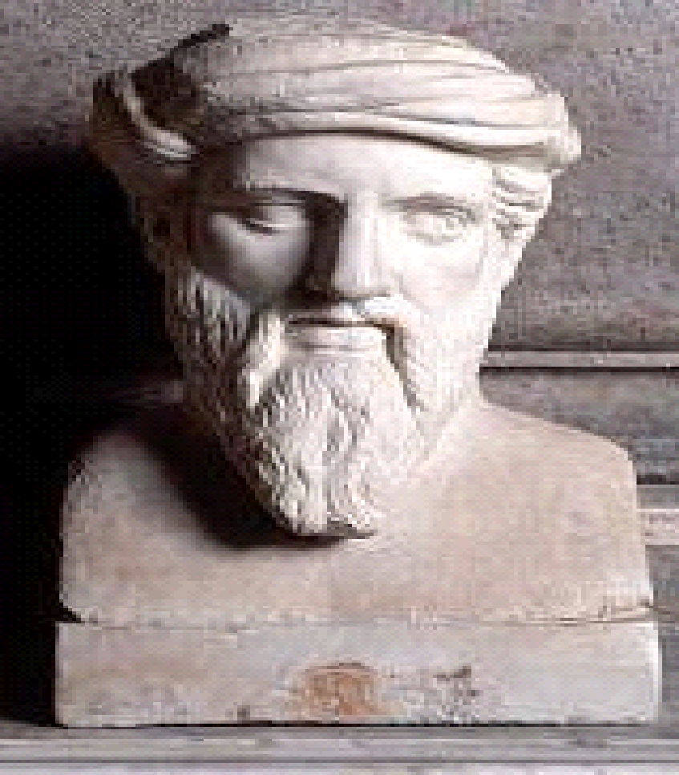

Slide 4
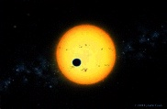

Slide 5
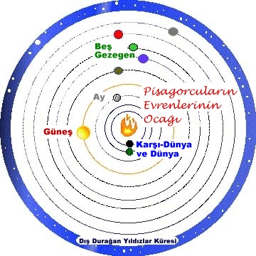

Slide 6
PİSAGOR'un Hayatı
Pisagoras’ın yaşamına ilişkin bilgiler bize ilkin ancak İsa’dan sonraki ilk yüzyıllara ait düşüncelerin ortamından geçerek ulaşır: Samos'lu Pisagor'un, Milattan önce 596 yıllarında doğduğu tahmin ediliyor. Doğumu gibi ölüm tarihi de kesin değildir. Bugünkü adıyla bilinen Sisam Adasında 596 veya 582 yılında doğmuştur. Hayatı hakkında çok az bilgiler vardır. Bu bilgilerin birçoğu da kulaktan kulağa söylentiler biçiminde gelmiştir. Fakat, önceleri doğduğu yer olan Sisam Adasında okuduğu, daha sonraları Mısır ve Babil'e giderek oralarda bilgilerini ilerlettiği ve ülkesine geri dönerek dersler verdiği söylenir. Thales, Anaximander ve Anaximenes ile çağdaştır. Heredotus'a göre Mnesarkhus'un oğluydu.

Slide 7
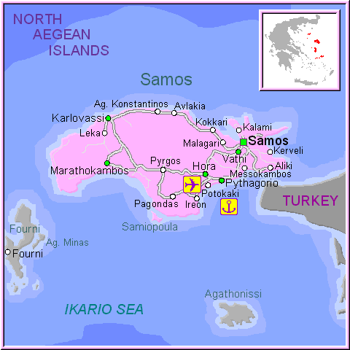

Slide 8
En ünlü öğrencileri, izleyicileri ve yandaşları Sokrates, Demokritos, Filolaos, Hippokrates, Arkitas, Platon, Menaekhmus ve Aristoteles idi.

Slide 9
Kendisinden önceki bilgilerin tümünü öğrenmiş ve derlemiştir. Kendisi, bir Yunan filozofu ve matematikçisidir. M.Ö. 529 Ülkesinde hüküm süren politik baskılardan kaçarak, İtalya'nın güneyindeki Kroton şehrine gelmiş ve ünlü okulunu burada açarak şöhrete kavuşmuştur. Yarı söylentilere göre felsefe okulunun kurucusudur. Bu okul aynı zamanda dini bir topluluk ve o zamanın politikasına oldukça egemendir. Yine söylentilere göre, Pisagor'un matematik, fizik, astronomi, felsefe ve müzikte getirmek istediği yenilik, buluşlar ve ışıkları hazmedemeyen bir takım siyaset ve din yobazları halkı Pisagor'a karşı ayaklandırarak okulunu ateşe vermişler, Pisagor ve öğrencileri bu okulun içinde alevler arasında M.Ö. 500 yıllarında ölmüşlerdir.

Slide 10
Pisagoras’ın onu görenlerde büyük saygı uyandıran güzel, görkemli bir görünüşü olduğu anlatılır. Soylu tavırları, doğal bir vakarı vardı. Beyaz bir keten giysi giyer, ve belli besinleri yemekten kaçınırdı. Büyük bir konuşma ustalığı ve derin bir kavrayış gücü vardı. Dostlarını yalnızca bilgilendirmekle kalmadı, onları kişiliklerinde, karakterlerinde ve yeteneklerinde yükselten özel bir yaşam düzeninde biraraya getirdi.

Slide 11
22 yaşındayken ona bilgisini arttırmak için Mısır’a bir yolculuk yapmasını öneren Thales’i dinleyerek kısa bir yolculuğa çıktı Gençliğinde çok iyi bir eğitim aldığı, tanrılar bilimine merakı nedeniyle Mısırda Memphis-Isis mabedindeki ezoterik Hermes okuluna kabul edildiği, Burada büyük üstat derecesindeyken, Pers istilası sonrası birçok inisiye ile birlikte Babil'e sürgüne götürüldüğü, Babilde de buraya ait gizli bilimler üzerine incelemeler yaptığı bilinmektedir. Pisagor yeryüzünün düzgün altıyüzlüden, ateşin piramitten, havanın düzgün sekizyüzlüden, suyun yirmiyüzlüden yaratıldığına inanır.

Slide 12
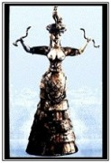

Slide 13
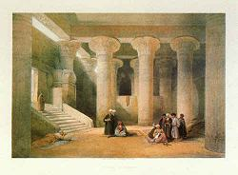

Slide 14
56 yaşında yolculuklarından Samos’a geri dönen Pisagoras adayı karışıklık içinde buldu. Polikrates pekçok yurttaşı Samos’tan sürgüne göndermişti.. Pisagoras politika ile ilgisini kesmişti ve kentin tasarlarını gerçekleştirmek için uygun olmadığını görmeye başladı.
Samos’ta bir okul kurmayı başaramayınca Güney İtalya’da Magna-Grecia’ya (Büyük Yunanistan) giderek Krotona’ya yerleşti ve orada ünlü Pisagoras felsefe, matematik ve doğabilim okulunu kurdu. Ayrıca orada politik görüşleri de Kent yönetimi tarafından benimsendi.

Slide 15
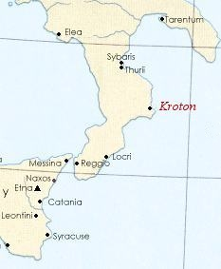

Slide 16
O çağlarda çok tanrılı din vardı. Pisagor daha da ileri gidiyor ve "tanrı sayıdır" diyordu. Bu sayılar, 1, 2, 3..., şeklinde bugün bildiğimiz doğal sayılardı. Daha sonra, kendi kendine bir çelişkiye düştüğünü, tamsayıların hatta rasyonel sayıların bile matematiğe yetmediğini, kendi adıyla anılan Pisagor teoremiyle gördü. Buna bir süre karşı da çıktı. Fakat, sonunda bu yenilgiyi kabul etmesini de bilmiştir

Slide 17
Pisagor'dan önce, geometride, şekillerin aralarındaki bağlılıklar gösterilmeksizin elde edilenler, görenek ve tecrübeye dayanan bir takım kurallardı. Bu nedenle, daha gelen bir yetkili ne demişse o sürüp gidiyordu. Geometride, aksiyomlar ve postülatlar her şeyden önce gelmelidir. Sonuçlar bu aksiyom ve postülatlardan yararlanılarak elde edilmelidir düşüncesini ilk bulan ve ilk uygulayan matematikçi Pisagor'dur. Matematiğe aksiyomatik düşünceyi ve ispat fikrini getiren yine Pisagor'dur. Çarpma cetvelinin bulunuşu ve geometriye uygulanması, yine Pisagor tarafından yapıldığı söylenir. En önemli buluşlarından biri de, doğadaki her şeyin matematiksel olarak açıklanması ve yorumlanması düşüncesidir. Yaşayış ve inanışı, ilimle açıklama ve yorumlamayı o getirmiştir.

Slide 18
Pisagor cetveli veya tablosu;
x | 0 | 1 | 2 | 3 | 4 | 5 | 6 | 7 | 8 | 9 | 10
0 | 0 | 0 | 0 | 0 | 0 | 0 | 0 | 0 | 0 | 0 | 0
1 | 0 | 1 | 2 | 3 | 4 | 5 | 6 | 7 | 8 | 9 | 10
2 | 0 | 2 | 4 | 6 | 8 | 10 | 12 | 14 | 16 | 18 | 20
3 | 0 | 3 | 6 | 9 | 12 | 15 | 18 | 21 | 24 | 27 | 30
4 | 0 | 4 | 8 | 12 | 16 | 20 | 24 | 28 | 32 | 36 | 40
5 | 0 | 5 | 10 | 15 | 20 | 25 | 30 | 35 | 40 | 45 | 50
6 | 0 | 6 | 12 | 18 | 24 | 30 | 36 | 42 | 48 | 54 | 60
7 | 0 | 7 | 14 | 21 | 28 | 35 | 42 | 49 | 56 | 63 | 70
8 | 0 | 8 | 16 | 24 | 32 | 40 | 48 | 56 | 64 | 72 | 80
9 | 0 | 9 | 18 | 27 | 36 | 45 | 54 | 63 | 72 | 81 | 90
10 | 0 | 10 | 20 | 30 | 40 | 50 | 60 | 70 | 80 | 90 | 100

Slide 19
PİSAGOR TEOREMİ
Matematikteki en büyük buluşlardan biridir. Hele zamanımızdan 2600 yıl önce bulunduğu göz önüne alınırsa, bundan daha büyük bir buluş düşünülemez. Pisagor'un adını 2600 yıldır andıran, onu ünlü yapan ve insanlığın varolduğu sürece de sonsuza kadar da andıracak meşhur teoremi şudur: Bir dik üçgende, dik kenarlar üzerine kurulan karelerin alanlarının toplamı, hipotenüs üzerine kurulan karenin alanına eşittir. "Evrenin hakimi sayıdır. Sayılar evreni yönetiyor" sözleri de Pisagor'a aittir.

Slide 20
Proklos, a² + b² = c² eşitliğini sağlayarak Pythagorasçı üçlüler (a,b,c) oluşturmak olanağı veren formülü Pythagoras'a mal etti. Pythagorasçılar ayrıca a - b = b - c gibi aritmetik, a : b = b :c gibi geometrik, (a - b) : a= (b - c) : c gibi armonik ortalamaları inceleyip, tamsayılarla sınırlı bir oranlar kuramını da geliştirdiler. Bir karenin köşegen ve kenarının eşölçeksizliğinin, yani uzunluklarının ortak bir ölçünün tam katlarıyla ifade edilememesinin keşfi, genellikle onlara atfedilir

Slide 21
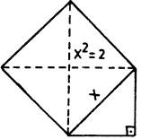

Slide 22
Pisargorcuların sayılara ve şekillere verdikleri gizemci anlamlar bu kişilerin sayıları ve geometrik şekilleri yakından incelemesine de neden oldu doğal olarak. Bunlar arasında en önemlileri Pisagor Teoremi ile İrrasyonel Sayının bulunmasıdır. Pisagor teoremi, rasyonel sayılarla ölçülemeyen uzunluğun da varolduğunu gösterir. Örneğin, yukarıdaki şekilde olduğu gibi, dik kenarları birer birim olan dik üçgeni göz önüne alalım. Geometrik olarak, bu özel hal için, Pisagor teoremi gerçeklenir. Yani, büyük karenin alanı, dik kenarlar üzerine kurulan karelerin alanları toplamıdır. Diğer bir deyimle, x2=2 olur. Bu denklemin kökü de rasyonel olmayan karekök 2 uzunluğudur

Slide 23
Pisagor; sabah yıldızı ile akşam yıldızının aynı yıldız olduğunu anlayan ilk Yunanlıdır. Kendisinden sonra bu yıldız uzun süre Afrodit ile anıldı. Bugün bunun Venüs Gezegeni olduğunu bilyoruz. Pisagor, gerek dayandığı öğrenci kitlesi gerekse öğretisinin içerdiği temel öğeler bakımından soylulara yatkın bir felsefeciydi. Pisagor'un ölümünden 10 yıl kadar önce, Güney İtalya'da demokratların egemenlik kurmasıyla Pisagor ve Pisagorculuk yaygın bir şekilde kovuşturmaya uğradı. Pisagor'un kendisi de Crotona'dan sürüldü. Pisagorculuk da felsefecinin ölümünden sonra yalnızca yüzyıl kadar daha yaşadı ve tarih sahnesinden silindi gitti. Ancak Pisagor'un öğretisi ve fikirleri çağımıza kadar felsefe dünyasını etkiledi:

Slide 24
Daha sonra İskenderiye’de Pisagorcu etki altında çok ünlü bir okul kuruldu. En ünlü bilginler Öklid, Ptolemi, Menelaus, ve Nikomakhus idi.

Slide 25
Kurduğu enstitüde inisiye edilen tüm kardeşler sadece Ezoterik doktrin ile sınırlı kalmayarak, dönemin fizik, dini ve siyasi tüm bilimlerini öğreniyorlardı. Bu tür eğitim tarzı, bilim çağının başlaması için ilk adımı oluşturdu ve yüzyıllar sonra İtalya'da Rönesans'ın doğmasını sağladı.

Slide 26
Pisagor'un Enstitüsüne girişi aşamalıydı
Pisagor, enstitüye girmek isteyen adayları çok uzun süre, bazen yıllarca gözetim altında tuttuktan sonra, aralarından ancak layık olduklarına inandıklarını alırdı. Enstitünün girişinde Hermes'in bir heykeli bulunmaktaydı ve kaidesinde, "inanmayan uzak dursun" yazıyordu. Enstitüye girmeye layık olduklarına inanılanlar bazı denemelere tabi tutuluyordu. Bu sınavlar, Mısır'daki inisiyasyon sınavlarını andırsa da, bunların çok daha yumuşatılmış şekilleriydi. Mesela aday tek başına gecelemek üzere bir mağaraya bırakılıyor, bunu reddedenler veya mağaradan kaçanlar enstitüye kabul edilmiyordu.

Slide 27
Bir sonraki sınavda adaya, hiç tanımadığı bir Pisagor sembolü gösteriliyor ve bunun hakkında yorum yapması isteniyordu. "Bir dairenin içindeki üçgen neyi anlatır" ya da, "....sayısının anlamı nedir?" gibi. Adaya, bu soruların cevaplarını hazırlaması için 12 saat verilir, bu arada da aç ve susuz bırakılırdı.

Slide 28
Üçüncü ve en zor sınav, adayın gururunun ve benliğinin, enstitüye daha önce kabul edilmiş çıraklar tarafından kırılması sınavıydı. Bu sınavda adayla alay edilir, küçültücü sözler söylenir, kızdırılırdı. Aday, kendisine hakim olmayı başarmak zorundaydı. Aksine davranır ve öfkelenir, ağlar veya terbiyesizce cevaplar vermeye başlarsa, kendisini uzaktan izleyen Pisagor tarafından derhal kovulurdu. Bu yöntem, son derece kişilikli ve olumlu insanları okula kazandırmış olmasına rağmen, enstitünün yıkılış sebebini de oluşturdu. Enstitüye kabul edilmeyen ve bu arada gururu da kırılan adaylar Pisagor'a ve müritlerine düşman kesildiler. Enstitünün yıkılmasına ve Pisagor ile yüzlerce yandaşının öldürülmesine neden olan olayların hazırlayıcılarının başında, işte bunlardan birisi, Silon yer aldı.

Slide 29
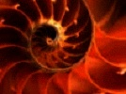
Pisagor'un sayıları
Sayılar evrene hükmeder" diyen Pisagor, bu ifade ile, Tanrının sayıları özellikle bir prototip semboller dizisi olarak ortaya koyduğunu bu nedenle sayıların her birinin karakterleri olan birer simge durumunda bulunduğunu belirtirdi. Pisagor sayıları, bir, iki, üç, vs. şeklinde değil, kendi karakterleri ile, "Monad", "Diad", "Triad" diye ifade ederdi.

Slide 30
Pisagor'a göre 1 sayısı "Monad" dı, yani tekti. Hiçbir benzeri olmayan önsüz-sonsuz yaşamı, tüm varlıkların bünyesinde çıktığı eril ateşi, Tanrının kendisini simgelerdi. Sembolü bir nokta idi ve Yüce Varlığın yanısıra, İlahi Aklın, yani Hikmetin de simgesiydi. Hikmeti sayesinde kendisinden dışarı bir şeyler veren ancak bu sırada hiç değişmeyen ve değişmez niteliğiyle eril olan Monad, Tanrı ile birlikte, onun yeryüzündeki tezahürü olan insanın da sembolüydü. Diğer bir deyişle Monad, hem Makro kozmosu, hem de Mikro kozmosu bünyesinde barındırıyordu.
1

Slide 31
1'den sonra gelen 2 sayısı evrende varolan dualiteyi gösteriyordu. Bölünmez öz ile bölünebilir cevher; hayatı bahşeden aktif eril prensip ile hayatın oluşumunu sağlayan pasif dişil prensip; Osiris ile İsis. Bir çizgi ile sembolleştirilen 2 "Diyad"dı, hikmetten doğan fikirdi. Doğurgandı ve bu vastfıyla dişildi. Hayatı içinde barındıran suydu. Tanrının dişil yönünün ifadesiydi.
2

Slide 32
Monad ve Diyad'ın birleşiminden ortaya çıkan 3 sayısı, yani "Triad", hikmetten çıkan fikirle oluşan eserdi. Osiris ve İsis'in oğlu Horus'du. Sembolü bir üçgendi ve yaşam skalasının tüm yasalarını ve özellikle de Yeniden Doğuş yasasını içinde barındıran anahtardı.

Slide 33
Mikro kozmosun yegane hedefinin Makro kozmos ile birleşmek olduğunu söyleyen Pisagor, "bu ancak inisiyatik eğitimle, kişinin kendisini olgunlaştırması ile mümkün olur. Bunun için bir ömür yetmeyebilir. Ama ruh, hedefine ulaşmak için ne kadar gerekiyorsa, o kadar yeniden bedenlenecektir" diyordu.

Slide 34
Pisagoras’ın kavramsal düşüncenin gelişimine katkısı varlık ilkesini duyusal-tasarımsal bir kurgudan (su, hava vb.) kavrama daha yakın bir kapıya, ‘sayı’ya yükseltmesinde yatar. Arı kavramsal ilkeyi ileri sürmenin onuru ve değeri daha sonra gelecek olan Eleatikleri beklemektedir.
.

Slide 35
Babil'de bulunduğu sırada bir kez Hindistan'a, bir kez de Kudüs'e seyahat eden Pisagor Hindistan'da Kadim "Rama" dininin öğretilerini savunan "Gimnosophistler"le, Kudüs'te de Kabbalacılarla temas kurdu. Mistik sayı tekniğinin Kabbala'daki yorumunu da inceleyen Pisagor Babil'de 12 yıl kaldı. Daha sonra, Babil okulundan kardeşi olan, kralın özel doktoru Demodes adlı bir inisiyenin özel girişimleri ile kraldan özgürlüğünü elde etti ve ülkesinden ayrıldıktan 34 yıl sonra Yunanistan'a döndü.

Slide 36
Pisagor'un inisiye edilişi
Mısır'ın, Babil kralı Kambiz tarafından işgalinden sonra Pisagor, diğer birçok Menfis'li rahiple birlikte Babil'e götürüldü. Esir olarak getirilen bu rahipler, yozlaşmış olmasına rağmen asırlardır varlığını sürdüren Babil okulu için de taze kan oluşturdular. Diğer rahiplerle birlikte Babil okuluna kabul edilen Pisagor burada, hem bu okulun farklılaşmış öğretilerini hem de Babil'in Persler tarafından işgali sırasında resmi din olarak kabul edilmiş bulunan Zerdüşt dinini inceleme fırsatı buldu.

Slide 37
Pisagor , Delf mabedinde inisiye edilerek, Ezoterik doktrin dünyasına ilk adımını attı. Orfeik öğretiyi tamamiyle öğrenen Pisagor bununla yetinmedi ve sırlar öğretisini aynı Orfe gibi, kaynağından öğrenmeye karar verdi. Genç yaşta Menfis'e giden ve Ezoterik doktrin hakkında bilgisinin zaten var olduğu Mısırlı rahiplerce görülen Pisagor'un Osiris kardeşlik örgütüne kabulü de kolay oldu. Burada 22 yıl kalan ve Osiris dininin en gizli sırlarını da öğrenen Pisagor'un dikkatini özellikle sayıların Ezoterik kullanımı çekti. Pisagor, ileride oluşturacağı sistemin öğrencilerince daha iyi anlaşılması için bu yöntemi kullanmaya karar verdi. Kurduğu enstitüde inisiye edilen tüm kardeşler sadece Ezoterik doktrin ile sınırlı kalmayarak, dönemin fizik, dini ve siyasi tüm bilimlerini öğreniyorlardı. Bu tür eğitim tarzı, bilim çağının başlaması için ilk adımı oluşturdu ve yüzyıllar sonra İtalya'da Rönesans'ın doğmasını sağladı.

Slide 38
Sınavlardan geçen ve yapılan özel bir törenle kardeşliğe alınan adaya, acemi ya da çırak anlamına gelen "Novice" unvanı verilirdi. Novice dönemi, kişinin yeteneğine bağlı olmak üzere, en az iki en çok beş yılla sınırlandırılmıştı. Novice'lerden beklenen şey hiç konuşmamaları, soru sormamaları, tartışmaya girmemeleri ve sadece derslerini sükunet içinde dinlemeleriydi. Bundan amaç, öğrencinin sezgi yeteneğini geliştirmekti. Görünen alemin üstünde bir başka görünmez alem olduğu gibi soyut bir fikrin sadece sezgi ile algılanabileceğini söyleyen Pisagor, çıraklarından önce Tanrının varlığını sezmelerini sonra da onu sevmelerini isterdi.

Slide 39
Tüm evrenin sevgi üzerine kurulu olduğunu belirten Pisagor, sevgiyi öğrenmenin ilk adımının aile içinde, anne-baba sevgisi ile başladığını, babanın Tanrının eril, annenin de dişil ifadeleri olduklarını öğretirdi. Pisagor'a göre, bu ikisinden doğan insan, Tanrının yer yüzündeki temsilcisiydi. Pisagor ayrıca Novice'lerden ikişerli gruplar oluşturmalarını ve her iki Novice'in birbirlerini çok iyi tanımalarını, dost olmalarını isterdi. Dostluğun, karşılıksız sevginin en mükemmel ifadelerinden olduğunu öğrenen Novice'e, "Dost bir başka sensin. O ve sen aslında birsiniz" şeklinde özetlenebilecek Ezoterik yorum öğretilirdi.

Slide 40
Novice'lerden ayrıca, üstatlarına sonsuz itaat ve bağlılık göstermeleri, disiplinli davranmaları, sağlık kurallarına uymaları ve devamlı temiz olmaları istenirdi. Ruhun arındırılması amacında olan Pisagor müritleri, ruhla beraber bedenin de temiz olması gereğine inanır ve bazen günde birkaç kez yıkanırlardı. Müritlerin bedenleri gibi giysileri de tertemizdi ve saflığın sembolü olan beyaz renkteydi. Ezoterik inanışlarını Pisagorculuktan alan İsmaili tarikatı müritlerinin ve onların Hıristiyan dünyasındaki devamı niteliğinde olan Templier Şovalyeleri'nin giysileri de, aynı Pisagorcular gibi beyazdı.

Slide 41
Novice'e öğretilen son şey, tüm tanrıları bir ve tek olarak mütalaa etmesiydi. Öğretinin bünyesinde önemli bir yer tutan hoşgörü sayesinde tüm dini inançların hoş görülmesi gerektiğini öğrenen Novice, aslında tüm tanrıların bir ve tek olduğunu, tüm dini çabaların da bu tek Tanrıya ulaşmak için olduğunu görürdü.

Slide 42
Pythagorasçı aritmetik, aynı birim kümeleriyle özdeşleştirilen ve noktaların bir araya gelmesiyle simgelenen tamsayılarla sınırlıdır. Bu simgesel sayılar, üçgen, dörtgen, beşgen vb. sayılar ve kendilerine denk düşen geometrik dağılımın biçimine göre çokdüzlemli sayılar olarak sınıflandırılıyorlardı. Aritmetrikleri görseldi, şu anlamda ki sayıların biçimi, özellikleri konusunda bilgi veriyordu. M.Ö. V. yy'da Pythagorasçılar, Öklid'in genel bir kuramını ortaya koyduğu yetkin sayılar (çarpanlarının toplamına eşit olan sayılar, öreneğin 6 ve 28) ve dost sayılar (birinin çarpanlarının toplamı ötekine eşit olan sayı çiftleri, örneğin 284 ve 220) gibi özel sayı tiplerini incelediler.

